Slide 1
PROYECTO FINAL — DEFENSA ACADÉMICA
TMX Enterprise AI
Multi-Agent Platform
Plataforma conversacional multiagente para la operación de seguros corporativos, con autenticación empresarial y ejecución determinista de acciones de negocio.
ALUMNO
CURSO
PROFESOR
FECHA
Miguel Marin
[Nombre del Curso]
[Nombre del Profesor]
2026-08-11
Implementación de referencia académica — no representa una arquitectura de producción oficialmente aprobada (datos y APIs de negocio sintéticos).

Slide 2
EL PUNTO DE PARTIDA
Problema de Negocio
02 / 12
¿Qué problema enfrenta hoy el negocio?
▪ Tres procesos de negocio conviven de forma separada: reporte de siniestros, servicios a corredores y captación de nuevos negocios.
▪ Cada proceso se atiende por un canal distinto — llamadas, formularios, correo — sin un punto único de contacto para el usuario.
▪ La experiencia actual es manual: el usuario debe saber de antemano a qué área dirigirse y qué información proporcionar en cada una.
▪ Esta fragmentación genera fricción, tiempos de respuesta inconsistentes y una experiencia distinta según el canal elegido.
¿Por qué una arquitectura multiagente aporta valor?
▪ Un solo punto de entrada conversacional para las tres áreas — el usuario no necesita saber qué sistema atiende su solicitud.
▪ Un agente especializado por dominio permite profundidad de conocimiento sin perder coherencia en la conversación.
▪ La orquestación inteligente dirige cada mensaje al especialista correcto de forma automática y transparente para el usuario.

Slide 3
DEFINICIÓN DEL PROYECTO
Objetivos y Alcance
03 / 12
OBJETIVOS
ALCANCE
▪ Centralizar los tres procesos de negocio en una sola experiencia.
▪ Crear un punto único de entrada conversacional.
▪ Implementar IA Agéntica — agentes especializados que colaboran bajo un mismo supervisor.
▪ Incorporar memoria conversacional entre dominios.
▪ Diseñar una arquitectura empresarial, segura y auditable.
▪ Reporte de siniestros (proceso completo, extremo a extremo).
▪ Servicios a corredores — consulta de pólizas, comisiones y pagos.
▪ Nuevos negocios — captación y registro de prospectos comerciales.
▪ Memoria conversacional entre las tres áreas.
▪ Seguridad empresarial para proteger la identidad y la información del usuario.

Slide 4
EL CORAZÓN DEL PROYECTO
Arquitectura Empresarial Final
04 / 12
OAuth2 Authorization
Code + PKCE
Usuario
React SPA
Microsoft Entra ID
¿POR QUÉ ESTA ARQUITECTURA?
▪ Separa con claridad identidad (Entra ID), interpretación de lenguaje (LLM) y ejecución de negocio (Tools) — cada capa se prueba y evalúa por separado.
▪ OAuth2 Authorization Code + PKCE es el estándar recomendado para aplicaciones públicas sin secreto de cliente, como esta SPA.
▪ El Supervisor enruta de forma determinista, no probabilística — el comportamiento es reproducible y auditable.
▪ Cada Agente accede a los mismos servicios de Azure a través de una capa de herramientas común — ningún Agente accede a una base de datos directamente.
▪ La arquitectura está preparada para evolucionar (Azure Functions, escalado) sin rehacer el diseño — se detalla en la Diapositiva 10.
FastAPI — valida JWT vía JWKS
Supervisor Agent
Claims Agent
Broker Agent
Commercial Intake Agent
Tool Layer (Tools deterministas)
Azure OpenAI
Azure AI Search
Cosmos DB
Container Apps
TMX Enterprise AI Reference Platform — Defensa Final del Proyecto
Fuente: ADR-0010, docs/Architecture/diagrams/authentication-request-flow.md

Slide 5
CÓMO COLABORAN LOS AGENTES
Arquitectura Multiagente
05 / 12
▪ Supervisor — punto único de entrada; clasifica la intención y enruta al especialista.
▪ Especialistas — Claims, Broker Services y Commercial Intake; cada uno con su propio conocimiento de dominio.
▪ Tool Calling — el LLM solicita una herramienta; una capa determinista valida y ejecuta.
▪ Memoria — los datos ya confirmados (póliza, cliente, broker) se reutilizan al cambiar de área.
▪ Orquestación — el Supervisor mantiene el contexto de la conversación completa, no solo del turno actual.
Usuario
Supervisor
Agente Especialista
Tool / Azure OpenAI
1. Mensaje del usuario
2. Intención → Agente
3. Solicita Tool
4. Resultado real
5. Respuesta
6. Respuesta final
Patrón ReAct: el modelo razona sobre qué herramienta necesita, la solicita, recibe el resultado y continúa la conversación con datos reales — nunca inventa una respuesta.
TMX Enterprise AI Reference Platform — Defensa Final del Proyecto
Fuente: src/supervisor/orchestrator.py, src/core/tool_calling/orchestrator.py

Slide 6
CONFIANZA Y PROTECCIÓN DE DATOS
Seguridad Empresarial
06 / 12
Usuario inicia sesión (MSAL)
OAuth2 Authorization Code + PKCE
Microsoft Entra ID (/common)
Token en cada solicitud (Bearer)
Validación JWT (firma / exp / aud / iss vía JWKS)
Identidad tid : oid
Cada solicitud se valida de extremo a extremo — ningún paso confía implícitamente en el anterior.
Identidad empresarial
Validación del token
Aislamiento de conversaciones
▪ Microsoft Entra ID como proveedor único de identidad.
▪ MSAL en el frontend — sin secreto de cliente en la SPA.
▪ OAuth2 Authorization Code + PKCE, no el flujo implícito.
▪ Firma JWT (RS256) verificada contra JWKS en vivo.
▪ Expiración, audiencia y emisor validados en cada solicitud.
▪ Identidad = tid : oid — nunca el correo electrónico.
▪ Mitigación de IDOR: el identificador de usuario nunca lo envía el cliente.
▪ Comprobado con pruebas automatizadas, no solo diseñado.
▪ CORS permite explícitamente el encabezado Authorization.
¿Por qué importa en un sistema empresarial? Porque la identidad del usuario nunca depende de lo que la aplicación cliente afirma sobre sí misma.

Slide 7
CÓMO SE CONSTRUYE Y DESPLIEGA
DevOps y Calidad
07 / 12
Contenerización y despliegue
Puertas de calidad (Quality Gates)
▪ Docker para API y Web; imágenes publicadas en Azure Container Registry.
▪ Ejecución en Azure Container Apps — entorno administrado, sin gestión de servidores.
▪ Infraestructura como Código con Azure Bicep, versionada junto al código fuente.
▪ Análisis estático (ruff) y de tipos (mypy) en cada cambio.
▪ Escaneo de dependencias vulnerables y de secretos expuestos.
▪ Suite de pruebas automatizadas ejecutada en cada integración.
▪ Ninguna etapa posterior avanza si una anterior falla.
Integración y entrega continua
▪ Pipeline de Azure DevOps con etapas de calidad, seguridad, construcción, infraestructura y despliegue.
▪ Smoke Tests automáticos tras cada despliegue a DEV — validan salud y funcionalidad real.
▪ El despliegue solo ocurre desde la rama principal; cada imagen queda asociada a un commit.
Calidad
Seguridad
Construcción
Infraestructura
Despliegue DEV
Smoke Tests
TMX Enterprise AI Reference Platform — Defensa Final del Proyecto
Fuente: azure-pipelines.yml, review/03_code_quality_review.md

Slide 8
EVIDENCIA DE LA IMPLEMENTACIÓN
Resultados del Proyecto — Métricas de Implementación
08 / 12
Métrica de implementación | Valor actual
Pruebas de backend | 684 casos, en ejecución exitosa
Pruebas de frontend | 40 casos, en ejecución exitosa
Decisiones de arquitectura (ADR) | 10 documentadas
Hallazgos de seguridad corregidos | Autenticación e IDOR
Hallazgos abiertos (registro de riesgos) | 22 (0 críticos, 0 altos)
MEJORAS DE SEGURIDAD LOGRADAS
▪ Autenticación faltante — resuelta con Microsoft Entra ID de extremo a extremo.
▪ Confianza de identidad del lado cliente — resuelta; la identidad ya nunca la afirma el cliente.
▪ IDOR en el historial de conversaciones — resuelto y comprobado con pruebas de regresión.
El puntaje de 10 dimensiones es menor que el de 3.8 no por retroceso, sino porque evalúa por separado 5 dimensiones (escalabilidad, DevOps, IA, orquestación, madurez empresarial) que antes se agrupaban en categorías más amplias. La seguridad en sí se mantiene en 4/5.
Estas son métricas de ingeniería, no indicadores de negocio — el proyecto no cuenta aún con una base real de usuarios sobre la cual medir adopción o impacto comercial.
Evaluación de arquitectura (Production Readiness)
Assessment completo del proyecto: review/06_enterprise_architecture_assessment.md
Evaluación | Puntaje
Antes de autenticación (seguridad) | 2 / 5
Tras Entra ID, 5 dimensiones | 3.8 / 5
Evaluación final, 10 dimensiones | 3.5 / 5
TMX Enterprise AI Reference Platform — Defensa Final del Proyecto
Fuente: review/04_risk_register.md, review/06_enterprise_architecture_assessment.md

Slide 9
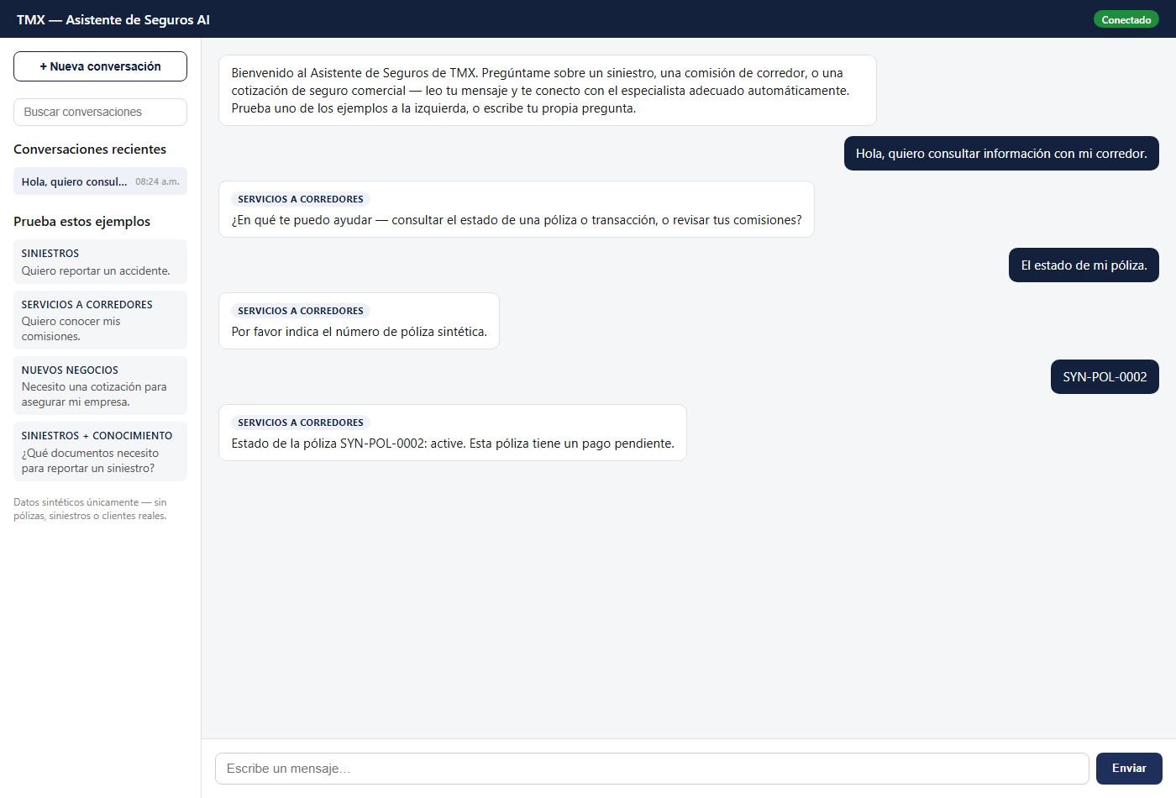
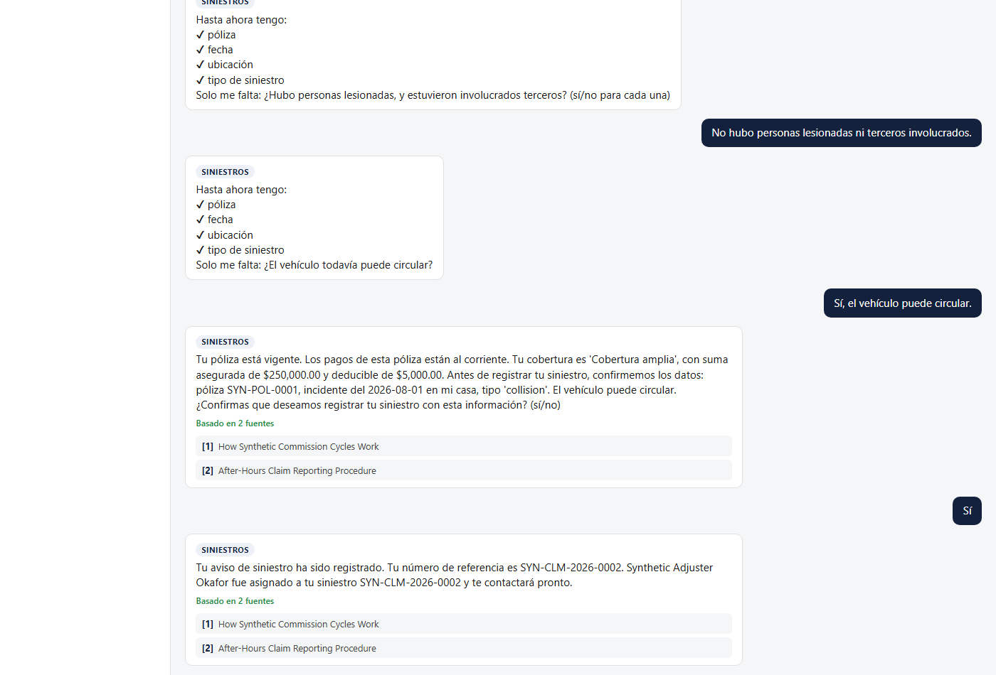
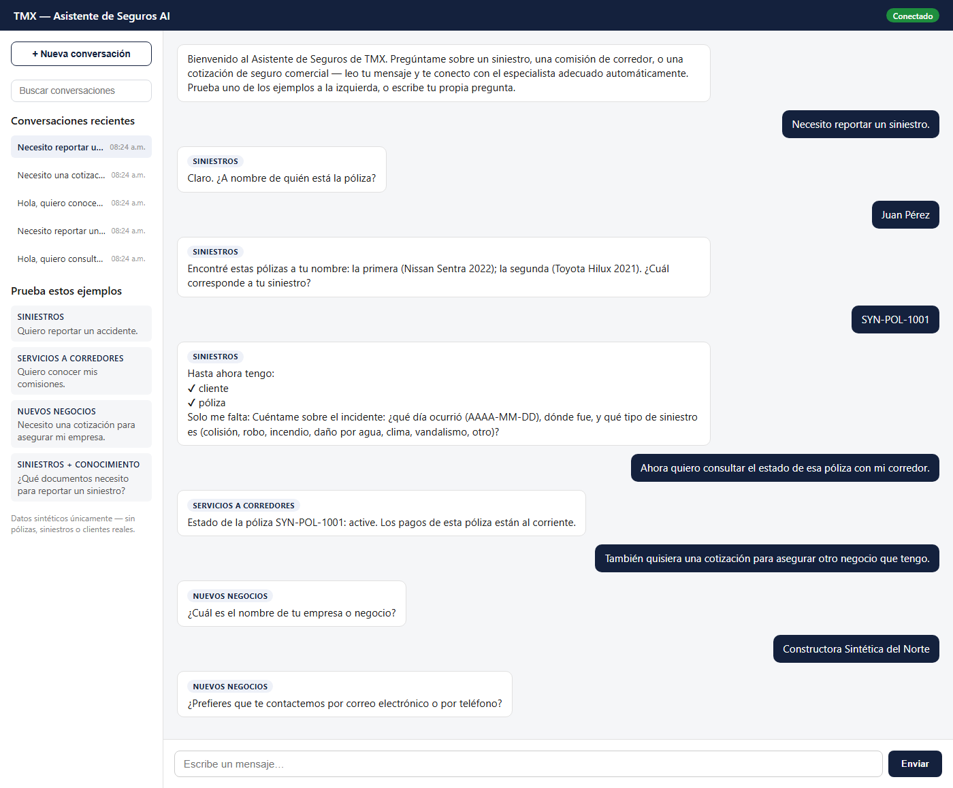
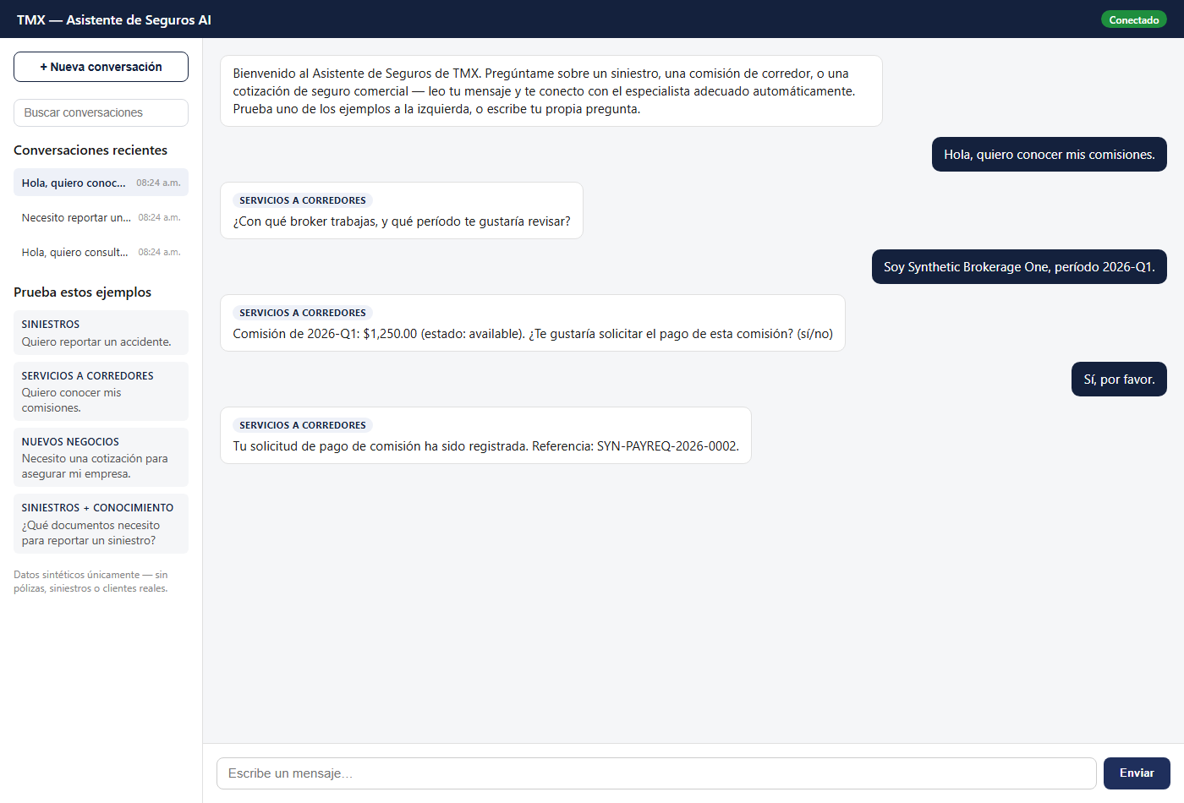
EL SISTEMA EN FUNCIONAMIENTO
Demostración en Vivo
09 / 12
▪ 1. Inicio de sesión con Microsoft (Entra ID)
▪ 2. Conversación de Siniestros, de principio a fin
▪ 3. Servicios a Corredores — comisiones y pago
▪ 4. Nuevos Negocios — registro de un prospecto
▪ 5. Memoria conversacional e historial
Servicios a Corredores — estado de póliza
Siniestro registrado, ajustador asignado
Las capturas corresponden a sesiones reales de validación en el entorno DEV; la demostración en vivo mostrará la sesión actual autenticada con Microsoft Entra ID.
Solicitud de pago de comisión
Memoria conversacional entre áreas
TMX Enterprise AI Reference Platform — Defensa Final del Proyecto
Capturas: sesiones de validación DEV (docs/Architecture/Manual_de_Usuario.docx)

Slide 10
LO QUE EL PROYECTO ENSEÑÓ
Lecciones Aprendidas
10 / 12
▪ La cuota de suscripción en la nube es una restricción real y externa — Azure Functions quedó diseñado, codificado y probado, pero pendiente de despliegue por falta de cuota de Microsoft.Web en la suscripción DEV. El sistema sigue funcionando en modo "en proceso" sin pérdida de funcionalidad para el usuario.
▪ Los Private Endpoints y el aislamiento de red quedaron deliberadamente diferidos en DEV por costo — una decisión documentada, no un descuido.
▪ El autoescalado aún no está configurado — la plataforma corre hoy con una sola réplica; escalar exige antes definir una regla de escalado real.
▪ El escalamiento humano por nivel de confianza estaba nombrado en la arquitectura pero no se había implementado — una brecha real entre lo documentado y lo construido, descubierta recién en la evaluación final de arquitectura.
▪ Desplegar en un entorno real reveló defectos que las pruebas unitarias no capturaban (un encabezado CORS faltante y un valor de audiencia de token incorrecto) — ambos corregidos y verificados con pruebas de regresión.
TMX Enterprise AI Reference Platform — Defensa Final del Proyecto
Fuente: ADR-0003, ADR-0001, ADR-0002, review/06_enterprise_architecture_assessment.md

Slide 11
EL CAMINO HACIA PRODUCCIÓN
Trabajo Futuro
11 / 12
Despliegue en producción
Datos reales de clientes
Acuerdos de nivel de servicio (SLA)
Habilitar la capa serverless una vez otorgada la cuota; endurecer contenedores y encabezados de seguridad.
Sustituir los datos sintéticos por información real bajo gobierno de datos y consentimiento apropiados.
Definir tiempos de respuesta y disponibilidad comprometidos formalmente.
Monitoreo ampliado
Escalamiento
Recuperación ante desastres
Alertas de eventos de seguridad (intentos de acceso fallidos), no solo de salud de infraestructura.
Configurar una regla real de autoescalado y resolver el estado compartido entre réplicas.
Probar formalmente la restauración de respaldos; evaluar redundancia multi-región.
TMX Enterprise AI Reference Platform — Defensa Final del Proyecto
Fuente: review/04_risk_register.md — hallazgos P1/P2, review/06 §14

Slide 12
CIERRE
Conclusiones
Valor de negocio
Logros técnicos
Decisiones clave y próximo paso
▪ Un punto de entrada conversacional para tres procesos antes fragmentados
▪ Respuestas basadas en información real, nunca inventadas por el modelo
▪ Un patrón reutilizable para futuras iniciativas de IA empresarial
▪ Autenticación empresarial completa, con IDOR resuelto y comprobado
▪ Orquestación multiagente determinista con memoria conversacional
▪ Pipeline de CI/CD, pruebas automatizadas y observabilidad end-to-end
▪ 10 decisiones de arquitectura documentadas, con alternativas y consecuencias
▪ Separación estricta entre lenguaje (LLM) y ejecución de negocio (Tools)
▪ Lista para evolucionar hacia producción una vez resuelta la cuota de Azure Functions y el endurecimiento pendiente
Gracias — Preguntas

